Slide 1
Representación Binaria
0
1
1
0
1
1
1
0
1
1
1
0
Representación Entera
4
6
7
9
51
21
34
6
67
8
23
82
Representación Real
0,34
2,26
3,45
5,34
7,25
0,73
3,24
0,81
1,13
3,23
7,20
7,06

Slide 2
Cromosoma
Característica 1
Característica 2
Característica 3
Característica 4
0
1
1
0
1
1
1
0
1
1
1
0
Gen 1
Gen 2
Gen 3
Gen 4
Gen 5
Gen 6
Gen 7
Gen 8
Gen 9
Gen 10
Gen 11
Gen 12

Slide 3
Cross-over de 1 punto
1
1
0
0
1
1
1
0
1
1
1
0
Padre
Madre
0
1
1
0
0
0
1
0
0
0
1
1
CROSS-OVER
0
1
1
0
1
1
1
0
1
1
1
0
Hijo
1
1
0
0
0
0
1
0
0
0
1
1
Hijo

Slide 4
Cross-over de n puntos
1
1
0
0
1
1
1
0
1
1
1
0
Padre
Madre
0
1
1
0
0
0
1
0
0
0
1
1
0
1
0
0
1
0
1
0
0
1
1
0
Hijo

Slide 5
Cross-over uniforme
1
1
0
0
1
1
1
0
1
1
1
0
Padre
Madre
0
1
1
0
0
0
1
0
0
0
1
1
0
1
0
0
1
0
1
0
0
1
1
0
Hijo

Slide 6
Mutación gen
1
1
0
0
1
1
1
0
1
1
1
0
Indiviudo
Indiviudo
Mutado
1
1
1
0
1
1
1
0
1
1
1
0

Slide 7
Mutación multigen
1
1
0
0
1
1
1
0
1
1
1
0
Indiviudo
Indiviudo
Mutado
1
1
1
0
1
0
1
0
1
1
1
1

Slide 8
Mutación intercambio
1
1
0
0
1
1
1
0
1
1
1
0
Indiviudo
Indiviudo
Mutado
1
1
1
0
1
0
1
0
1
1
1
0

Slide 9
Mutación barajado
1
1
0
0
1
1
1
0
1
1
1
0
Indiviudo
Indiviudo
Mutado
1
1
1
1
0
0
1
0
1
1
1
0

Slide 10
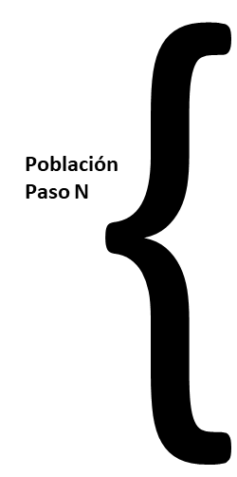

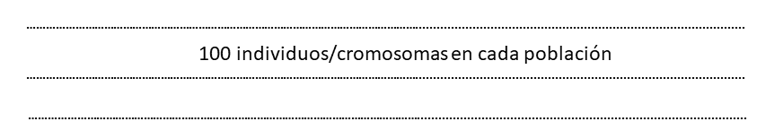
Entrenamiento Red Neuronal (5 capas y la de salida 6)
W¹1,1
W¹1,2
W¹1,3
W⁶1,97
W⁶1,98
W⁶1,99
W⁶1,100
0,26
0,45
-1,34
-1,25
0,73
2,24
-0,81
1,13
0,23
0,20
-0,06
0,36
0,25
-0,34
0,25
1,37
1,29
-0,77
-1,13
-0,03
0,25
-0,86
-1,27
0,35
-0,41
-1,05
0,38
2,24
-0,81
1,13
0,23
0,20
-0,06
0,95
0,48
-1,32
-0,75
-1,73
2,24
-0,81
1,13
0,23
0,20
-0,06

Slide 11
Entrenamiento Red Neuronal (5 capas y la de salida 6)
W¹1,1
W¹1,2
W¹1,3
W⁶1,97
W⁶1,98
W⁶1,99
W⁶1,100
0,26
0,45
-1,34
-1,25
0,73
2,24
-0,81
1,13
0,23
0,20
-0,06
0,36
0,25
-0,34
0,25
1,37
1,29
-0,77
-1,13
-0,03
0,25
-0,86
Población Final
-1,27
0,35
-0,41
-1,05
0,38
2,24
-0,81
1,13
0,23
0,20
-0,06
0,95
0,48
-1,32
-0,75
-1,73
2,24
-0,81
1,13
0,23
0,20
-0,06

